Slide 1


Scienza aperta per tutti!
"Provando e riprovando", ITRN meeting
Firenze, 13 maggio 2022
Emma Lazzeri, GARR
0000-0003-0506-046X

Slide 2
Siamo abituati a pensare alla scienza aperta
accelerazione
rigore
disponibilità
accessibilità
cooperazione
condivisione
apertura
trasparenza
collaborazione
buone pratiche
in termini di…
riuso
conoscenza
interoperabilità

Slide 3

La scienza non è solo degli scienziati
… è nella società e per la società
Photo by Greg Rakozy on Unsplash

Slide 4
Aprire la scienza vuol dire…
diritto umano
alla
scienza
“Open Science has the potential of making the scientific process more transparent, inclusive and democratic. It is increasingly recognized as a critical accelerator for the achievement of the United Nations Sustainable Development Goals and a true game changer in bridging the science, technology and innovation gaps and fulfilling the human right to science.”
UNESCO Recommendation on Open Science, 2021
inclusivo
democratico

Slide 5
una definizione…
“ [...] open science is defined as an inclusive construct that combines various movements and practices aiming to make multilingual scientific knowledge openly available, accessible and reusable for everyone, to increase scientific collaborations and sharing of information for the benefits of science and society, and to open the processes of scientific knowledge creation, evaluation and communication to societal actors beyond the traditional scientific community. [...]”
UNESCO Recommendation on Open Science, 2021
attori sociali
al di là
della tradizionale comunità
scientifica
inclusivo
multilinguismo
per
tutti
a beneficio della
scienza
a beneficio della
società

Slide 6
… un’altra definizione…
tecnologie
digitali
“La scienza aperta si riferisce a un nuovo approccio al processo scientifico basato sulla cooperazione e sulle nuove modalità per diffondere la conoscenza, migliorare l'accessibilità e la riusabilità dei risultati della ricerca mediante l'utilizzo di tecnologie digitali e nuovi strumenti di collaborazione.”
RACCOMANDAZIONE (UE) 2018/790 DELLA COMMISSIONE sull'accesso all'informazione scientifica e sulla sua conservazione, 25 aprile 2018
nuove
modalità
diffondere
la conoscenza

Slide 7



Aprire la scienza vuol dire (anche)
Scienza aperta vuol dire anche rendere accessibili i risultati del processo scientifico:
a diversi
attori
(cittadini, policy makers, privati, industria,
scuole, ....)
con linguaggi differenziati
(non solo articoli scientifici in inglese, ma anche divulgativi, ....)
attraverso
mezzi adatti
(social, eventi dedicati, libri, blog, incontri, interviste, quotidiani, ....)

Slide 8


Scienza aperta non è lontana da
Responsible Research and Innovation
Scientific research and technological development processes that take into account effects and potential impacts on the environment and society
Science for policy
Increase the impact of research results on policy and society at large

Slide 9
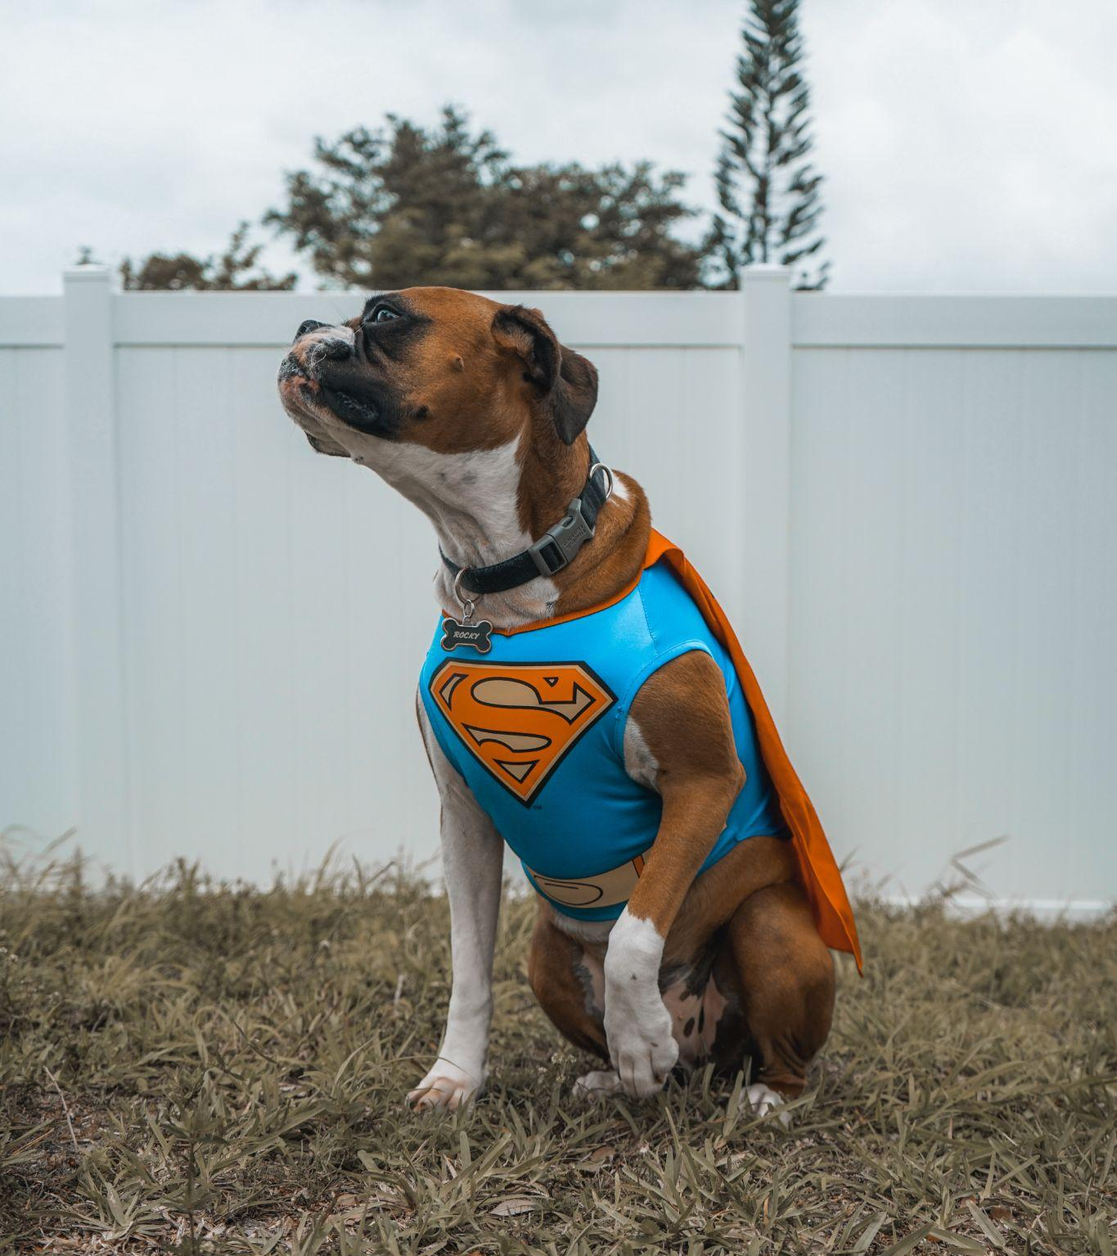
Serve un Super-Scienziato?
l ricercatore non deve necessariamente fare tutto, ma dovrebbe
essere consapevole del suo ruolo sociale, e dei suoi diritti
poter lavorare in un ambiente che gli permetta di mettere in atto pratiche le pratiche della scienza aperta
avere le competenze che consentono di praticare la scienza aperta
Photo by Kerwin Elias on Unsplash

Slide 10
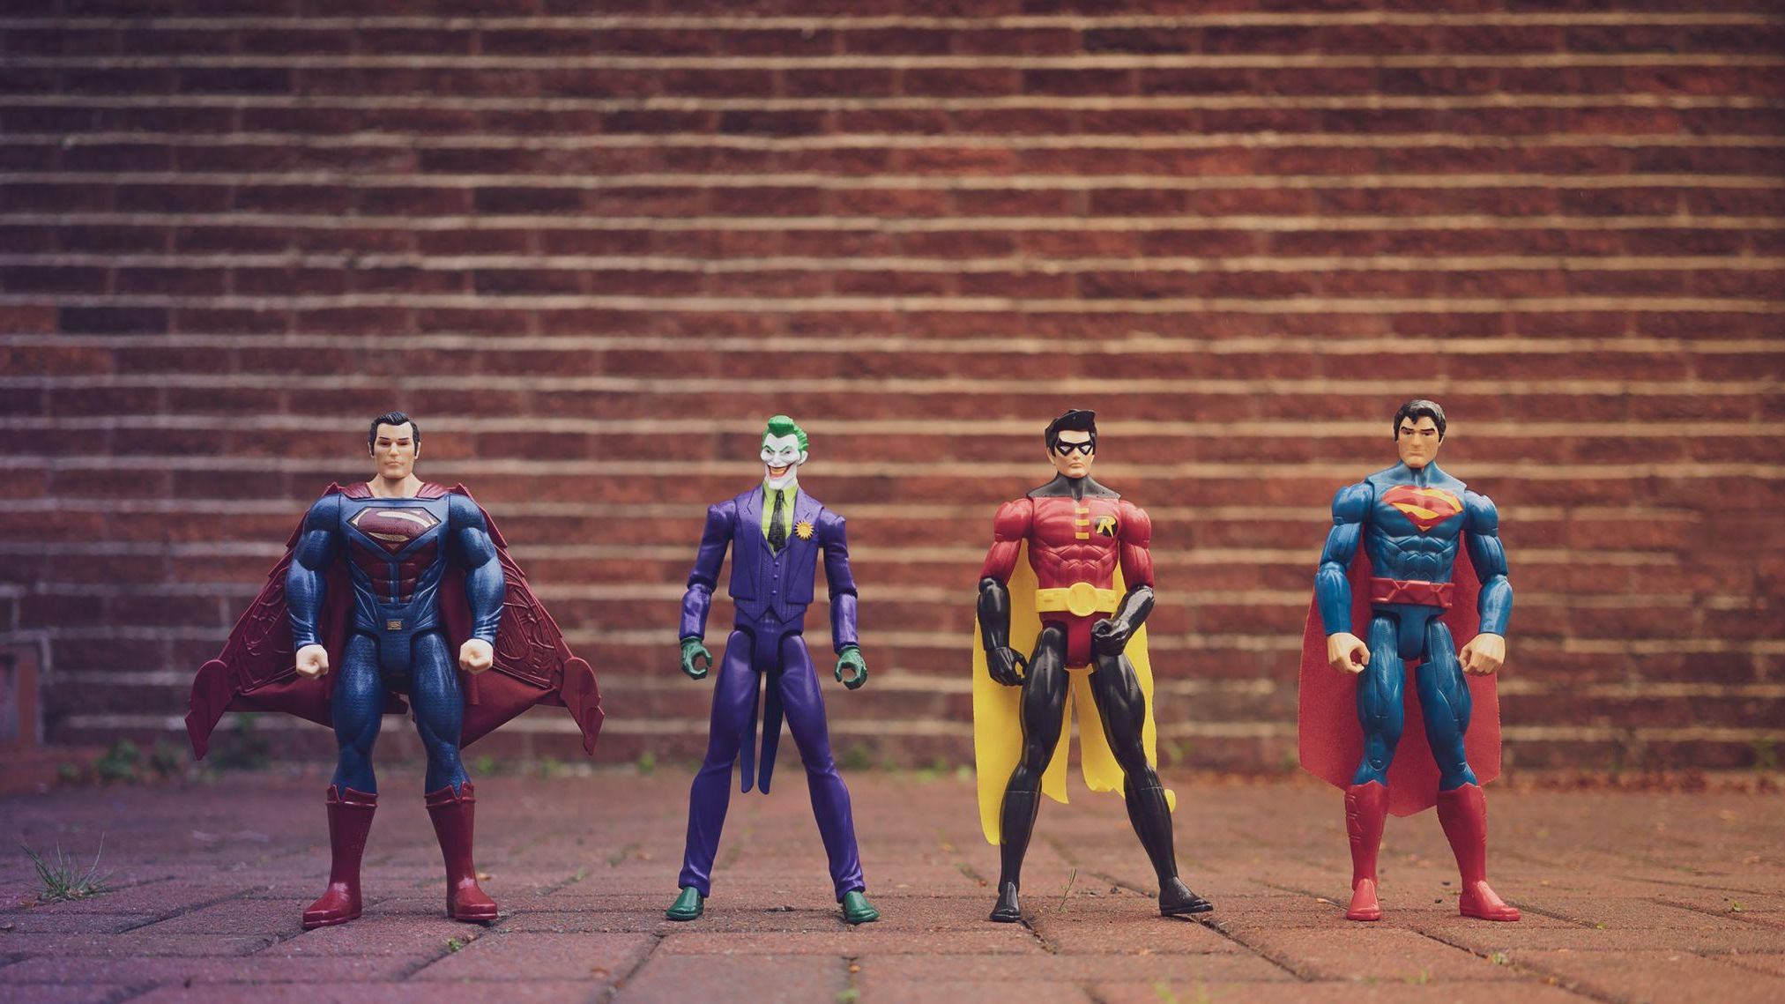
Servono lavoro di gruppo, riconoscimento delle competenze e dei contributi!
Photo by Craig McLachlan on Unsplash

Slide 11




This presentation is part of a project that has received funding from the European Union’s Horizon 2020 research and innovation programme under grant agreement No 857650 (EOSC-Pillar), and was supported by the Italian Computing and Data Infrastructure (ICDI).
This presentation is released under a CC-BY 4.0 licence. To cite this presentation, please copy and paste:
Lazzeri, Emma. (2022, May 13). Scienza aperta per tutti!. “Provando e Riprovando”, ITRN meeting. Zenodo. https://doi.org/10.5281/zenodo.6544006.

